Slide 1

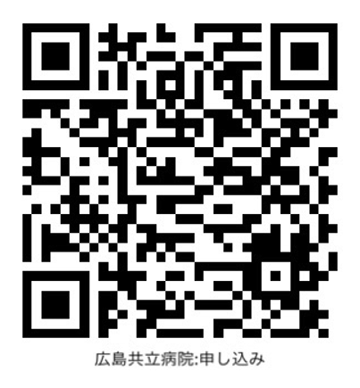
第106回 広島共立病院オープンカンファレンス
日医生涯教育講座申請中（1.5単位）
第54回 特別講演
日時
2021年12月01日(水)19：00~20：30
場所
広島共立病院５階・Web配信併用
今一度見なおすバイタルサイン
～COVID-19の経験もふまえて
広島大学大学院 医系科学研究科 救急集中治療医学
教授 志馬 伸朗 医師
院内急変対応システム
（rapid responce system,RRS）について
広島大学病院 高度救命救急センター
医局長 太田 浩平 医師
プログラム
≪駐車場のご案内≫ 広島共立病院のTimes第１・２・３・４駐車場の いずれかにお停めください。
「駐車券」は会場受付の職員にご提示ください。
■QRコードからお申し込みをお願いします。
■申し込み期限：11月30日(火)まで
お問い合わせ・お申込み 広島共立病院
地域連携部 TEL ０８２－８７９－１２０３

